Slide 1

XXXXXX年度团建

Slide 2


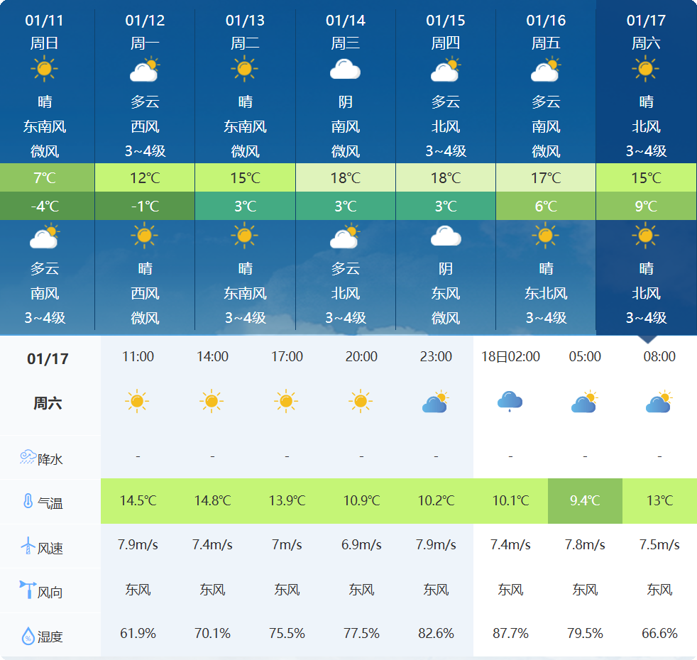
环境条件分析
周六温度 9~15°
天气晴朗
可进行户外活动

Slide 3

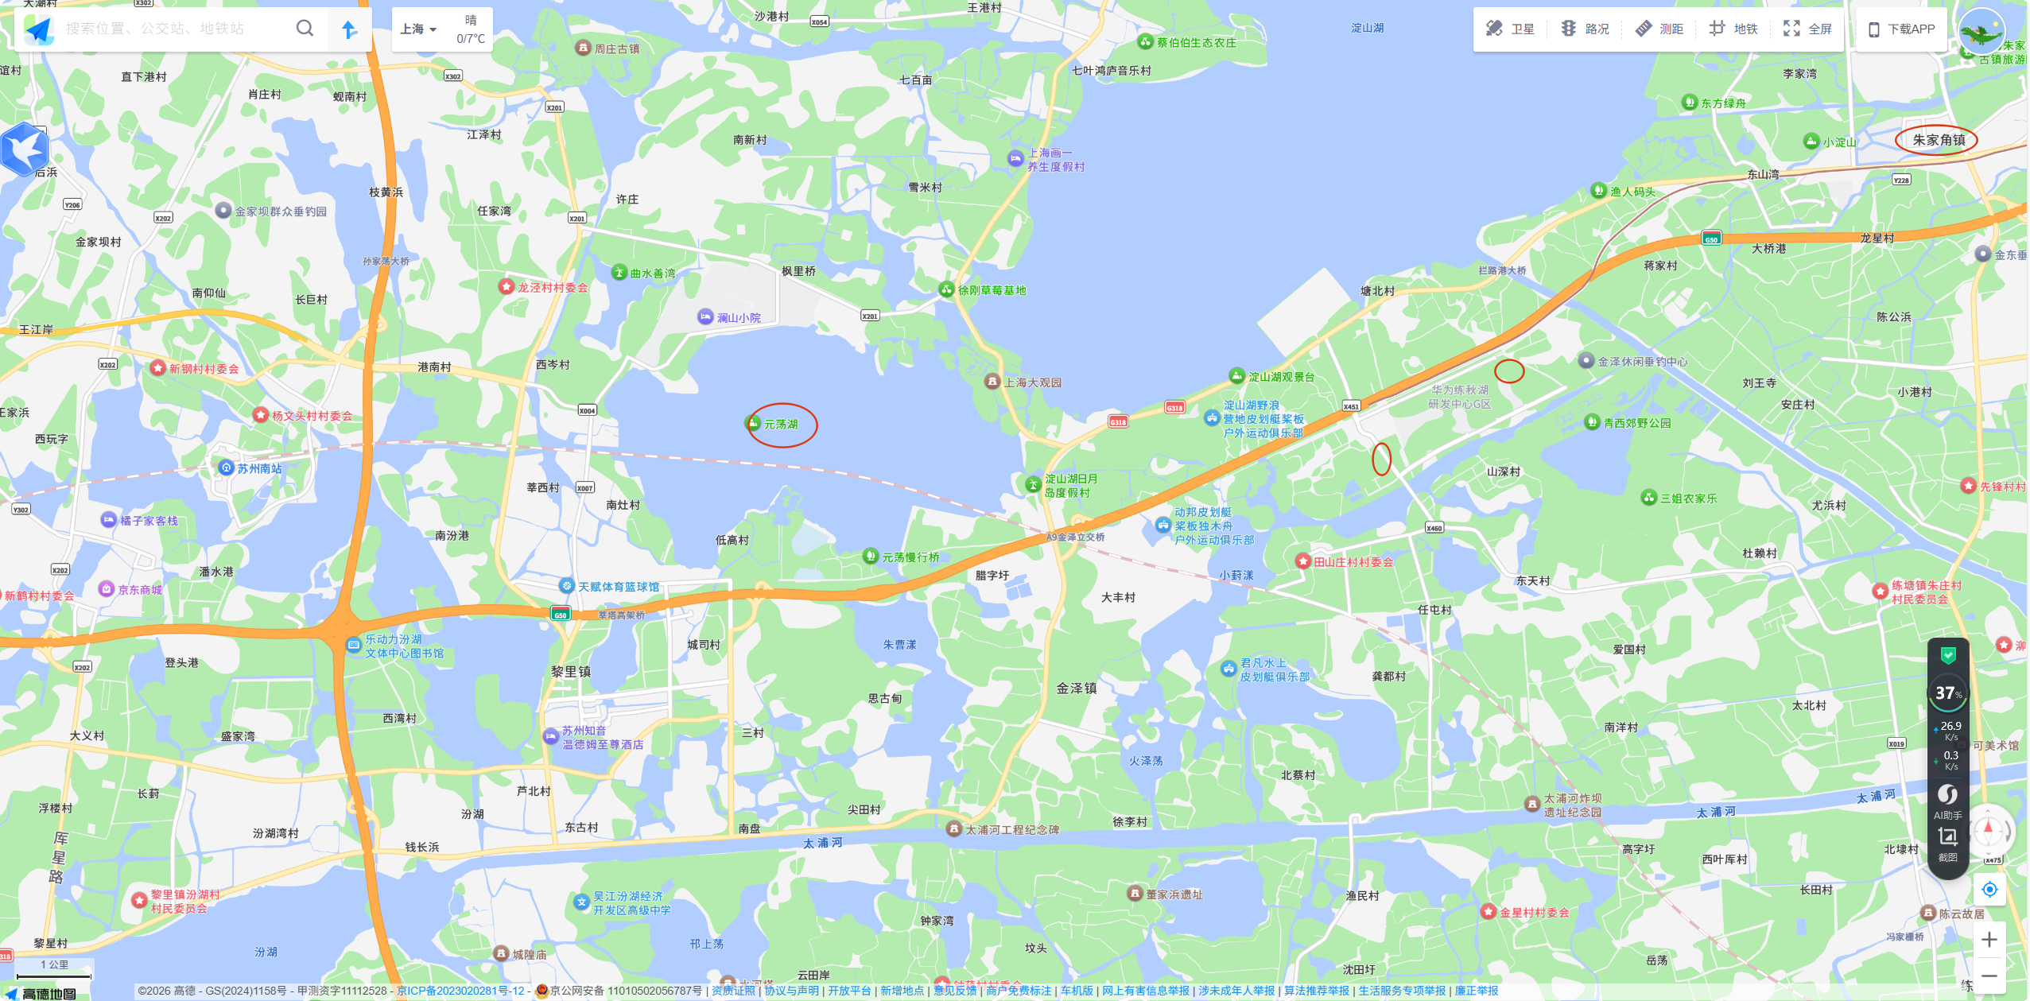
元荡湖
01

Slide 4
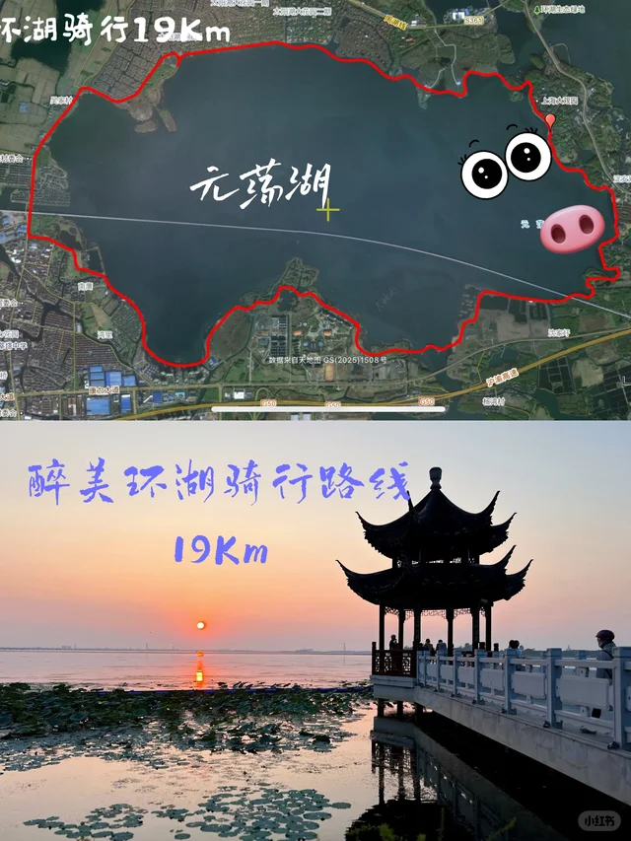
环湖骑行
起点：元荡湖游客服务中心
租车党：打车/导航至「美帆骑行驿站」，租车68元/2.5小时，
自带车党：直接导航至「元荡湖游客服务中心」开始骑行
沿途路线： 全程沿湖岸骑行，岔路少，路线平缓无陡坡，新手&亲子家庭无压力！ 推荐用两步路APP导航，
边拍边玩：骑行2小时+休息1小时（约3小时）
纯骑行不停留：1.5小时内可完成

Slide 5
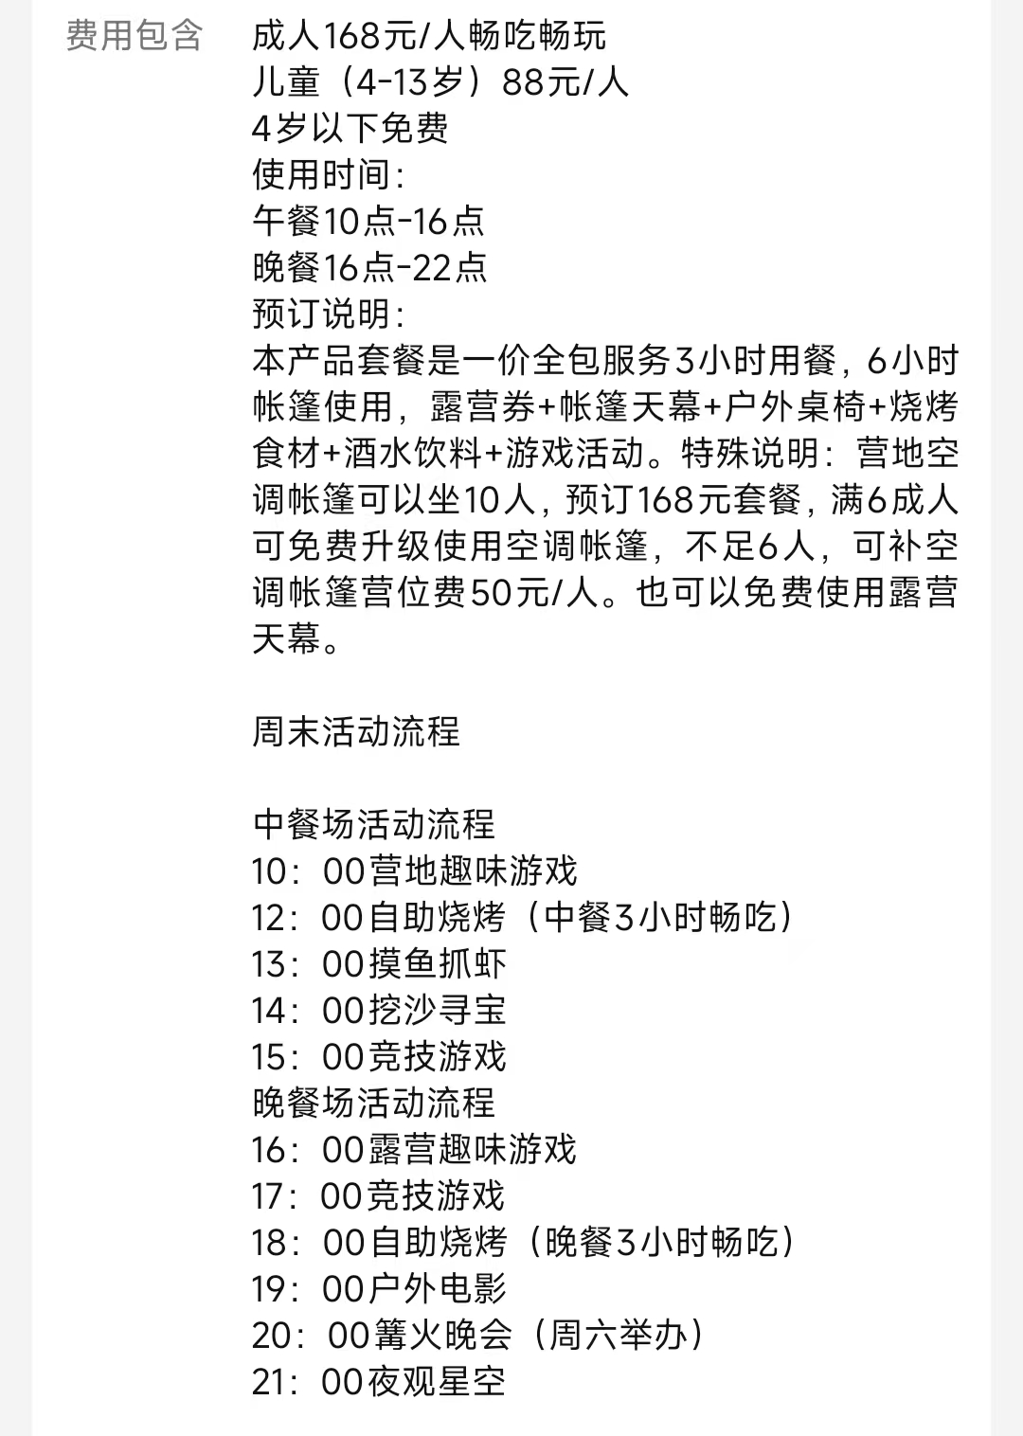
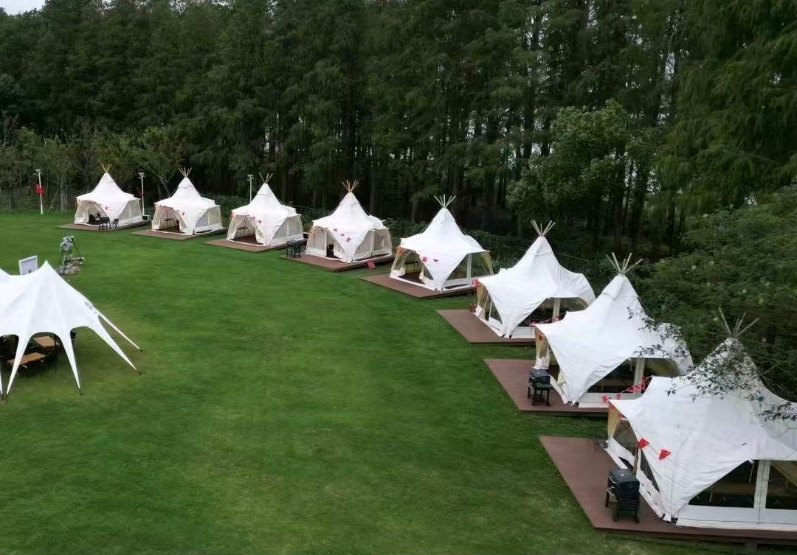


露营（含空调）自助烧烤&游戏活动

Slide 6
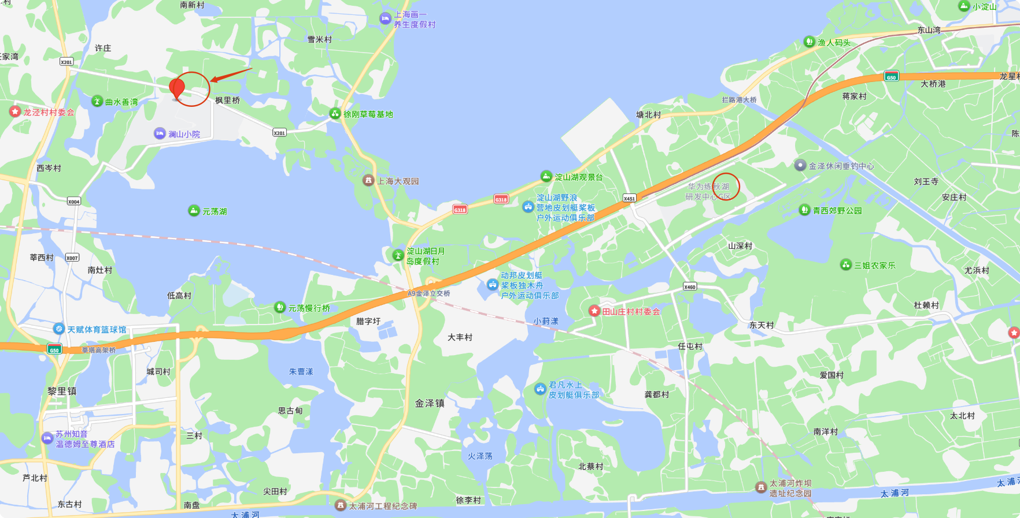
别墅轰趴：文莲雅居
02

Slide 7
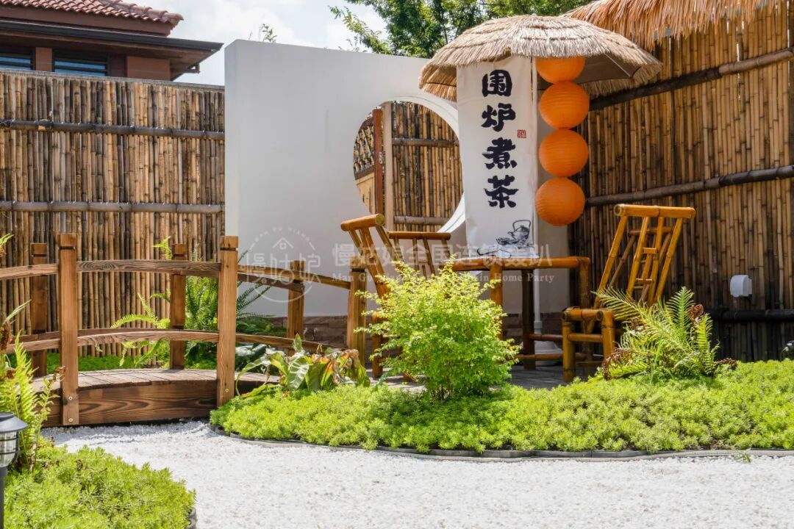
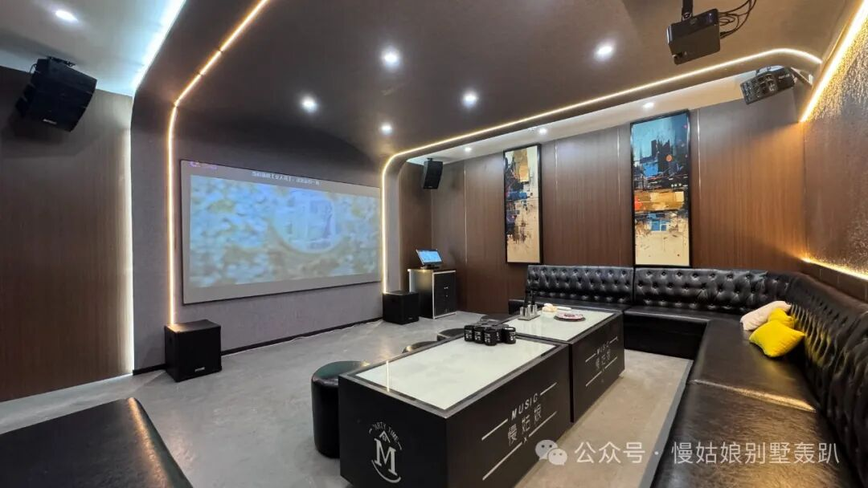
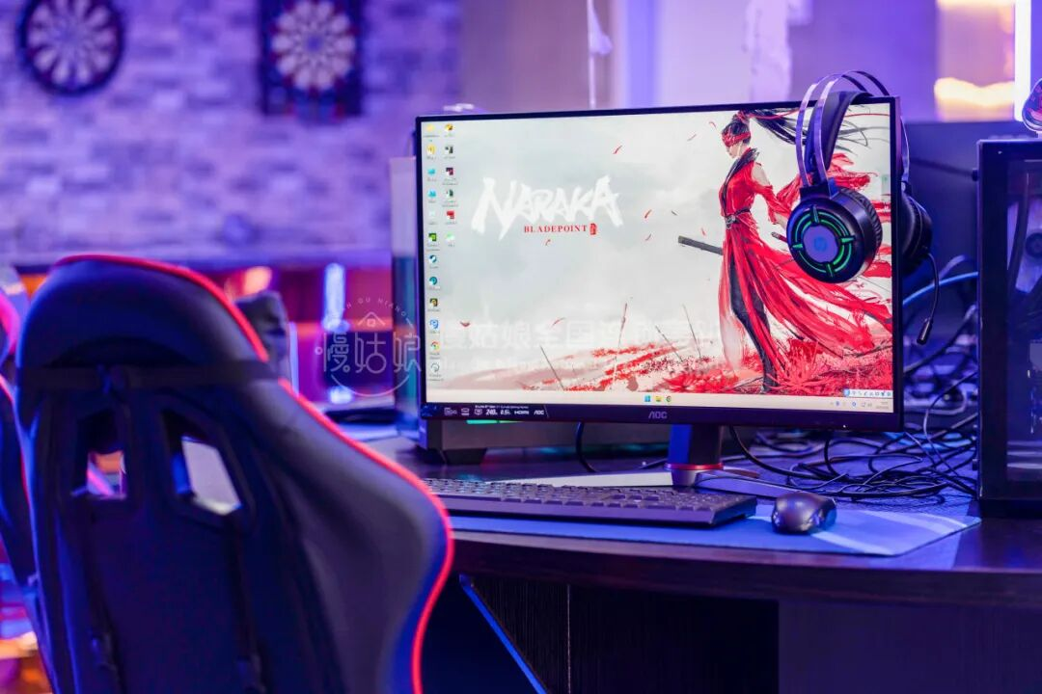
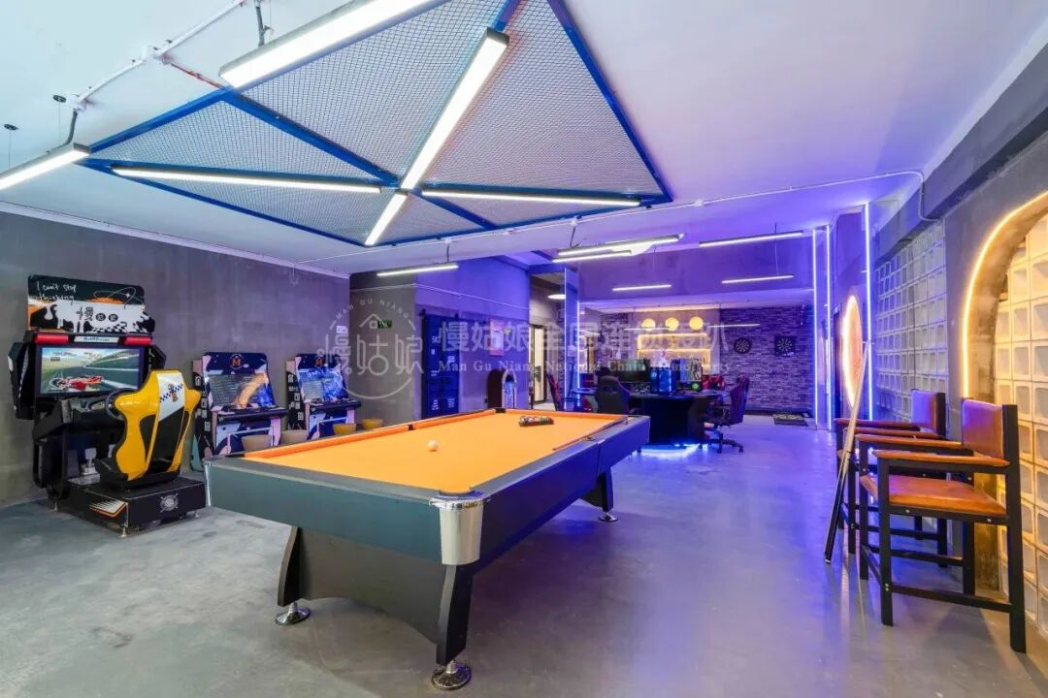
★负一楼（共2间房）：KTV、吧台、电竞五黑、街机*2、模拟赛车、火力全开、篮球架、拳击、品茗区、棋牌、大床房1.8*2米床+1.8*2米床、家庭影院、公共卫生间（可淋浴）★一楼（共2间房）：多功能厅（可投影、可桌游）、餐厅、上下铺、榻榻米、公共卫生间*2（可淋浴）★院子：烧烤区
★负一楼（共2间房）：KTV、吧台、电竞五黑、街机*2、模拟赛车、火力全开、篮球架、拳击、品茗区、棋牌、大床房1.8*2米床+1.8*2米床、家庭影院、公共卫生间（可淋浴）
★一楼（共2间房）：多功能厅（可投影、可桌游）、餐厅、上下铺、榻榻米、公共卫生间*2（可淋浴）
★院子：烧烤区
费用：7h 2080 餐食可订购或者自带

Slide 8
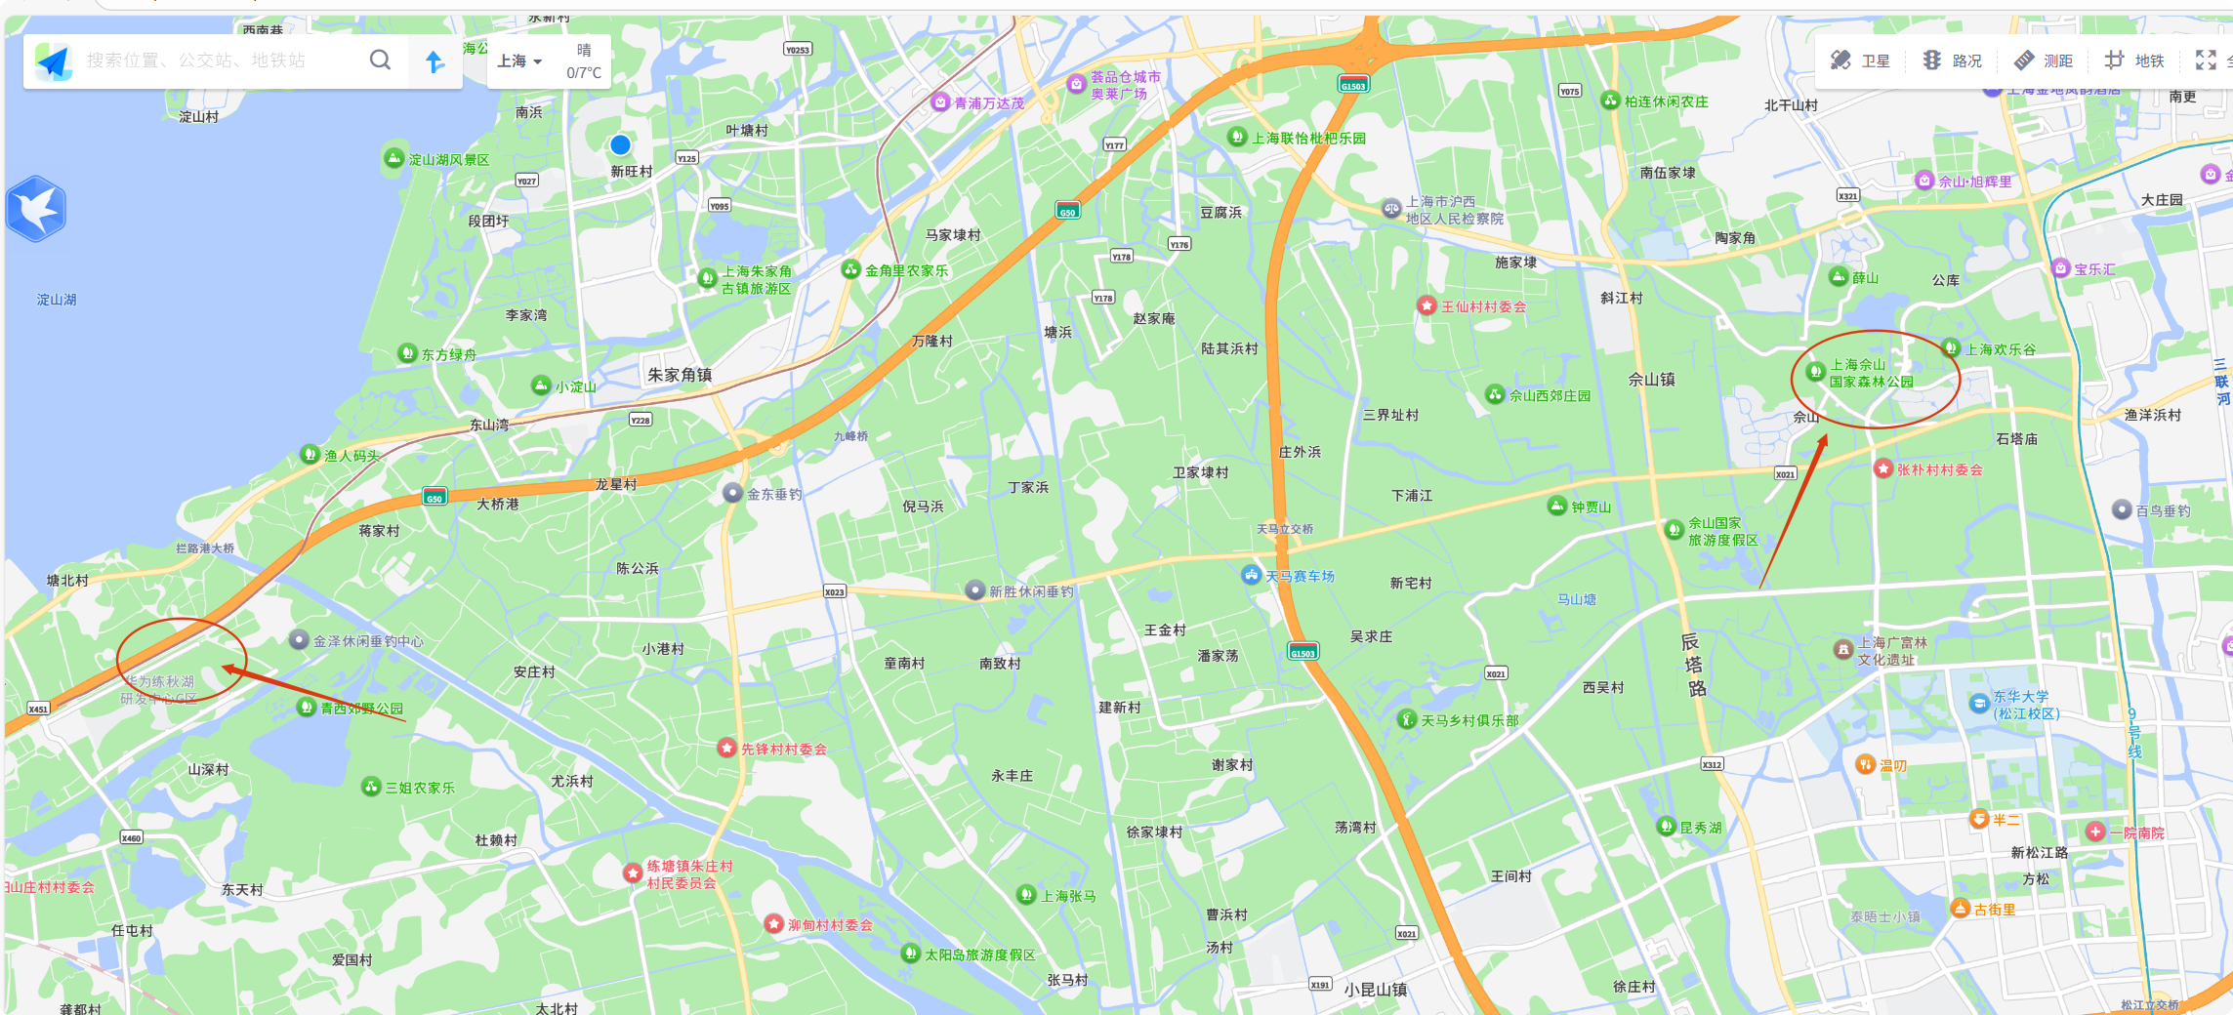
佘山国家旅游度假区
03

Slide 9
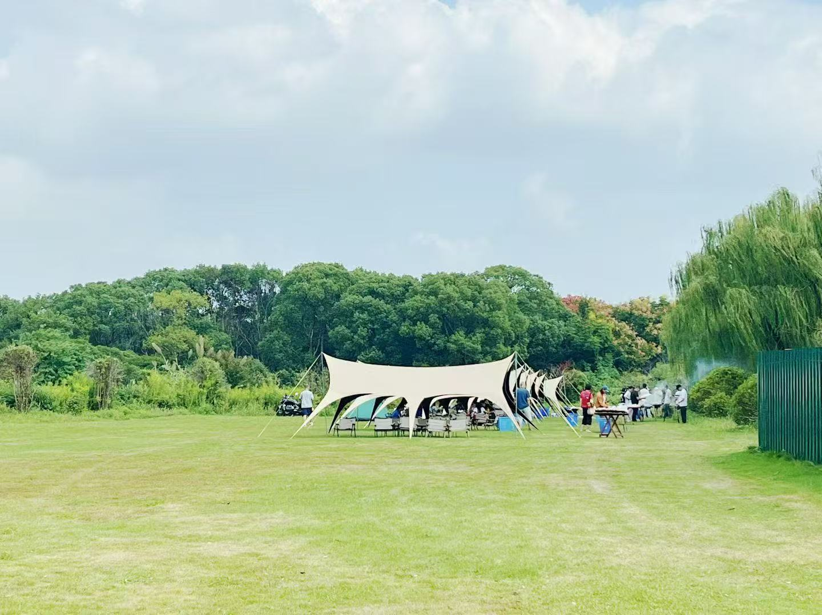
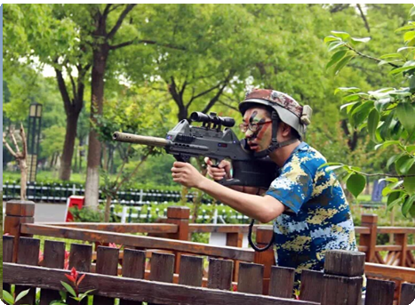
1，真人CS:120元/位
2，皮划艇：88元/位
3，烧烤/桌餐：菜单自选
4,垂钓：200元/位（杆，饵料）
5.脚踏船：68元/位
6，烤全羊：2088元/只/22斤以上
7.垂钓小龙虾：暂停
8，骑马：体验50元/圈 ，野骑45分钟350元
9.KTV:1500元/场
参考策划方案：

Slide 10
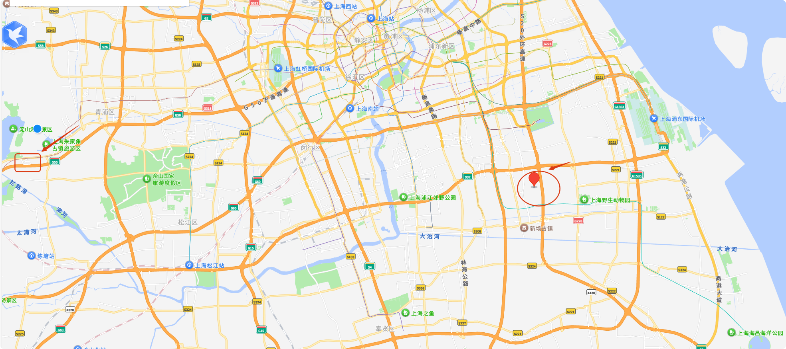
秘语森林基地
04

Slide 11

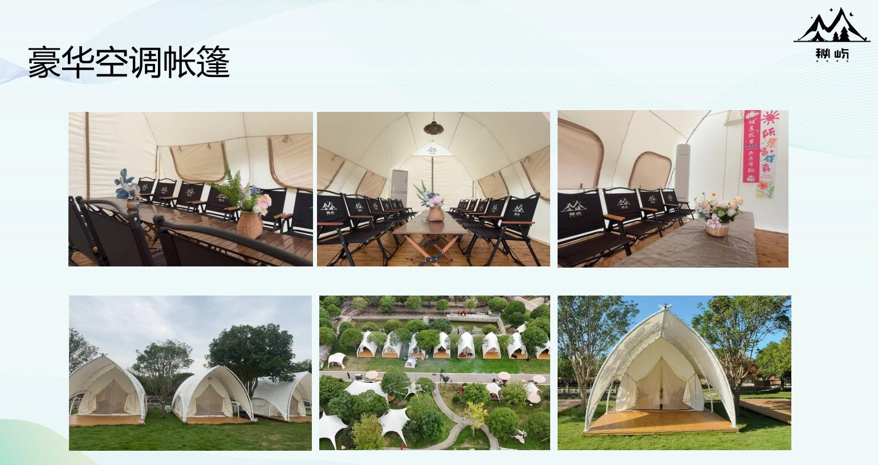

Slide 12

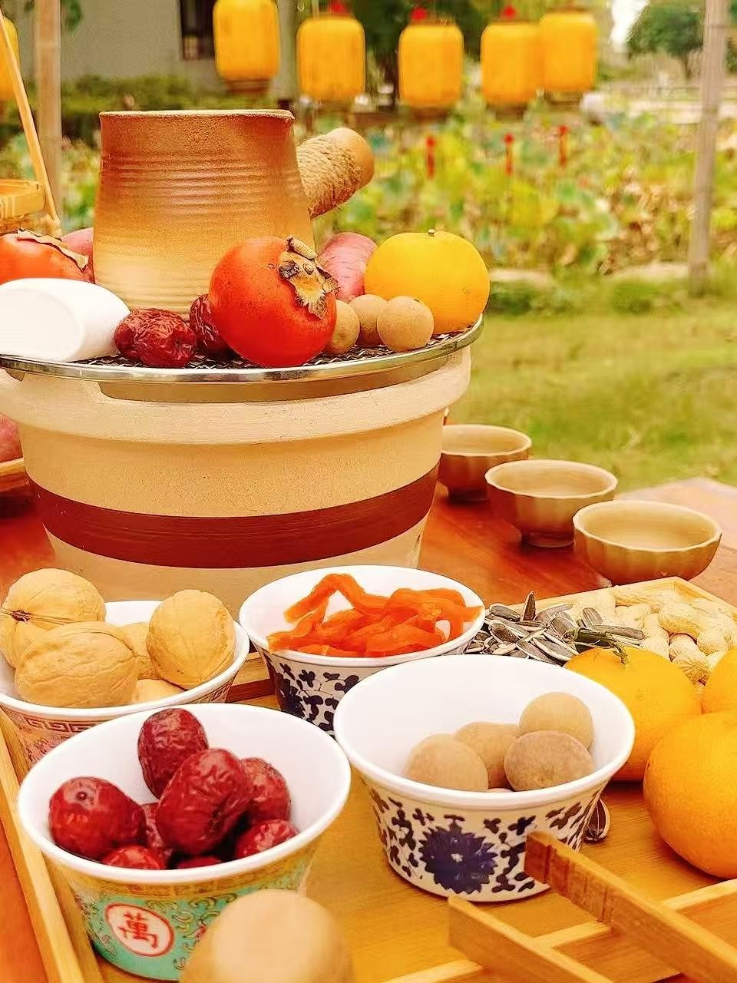


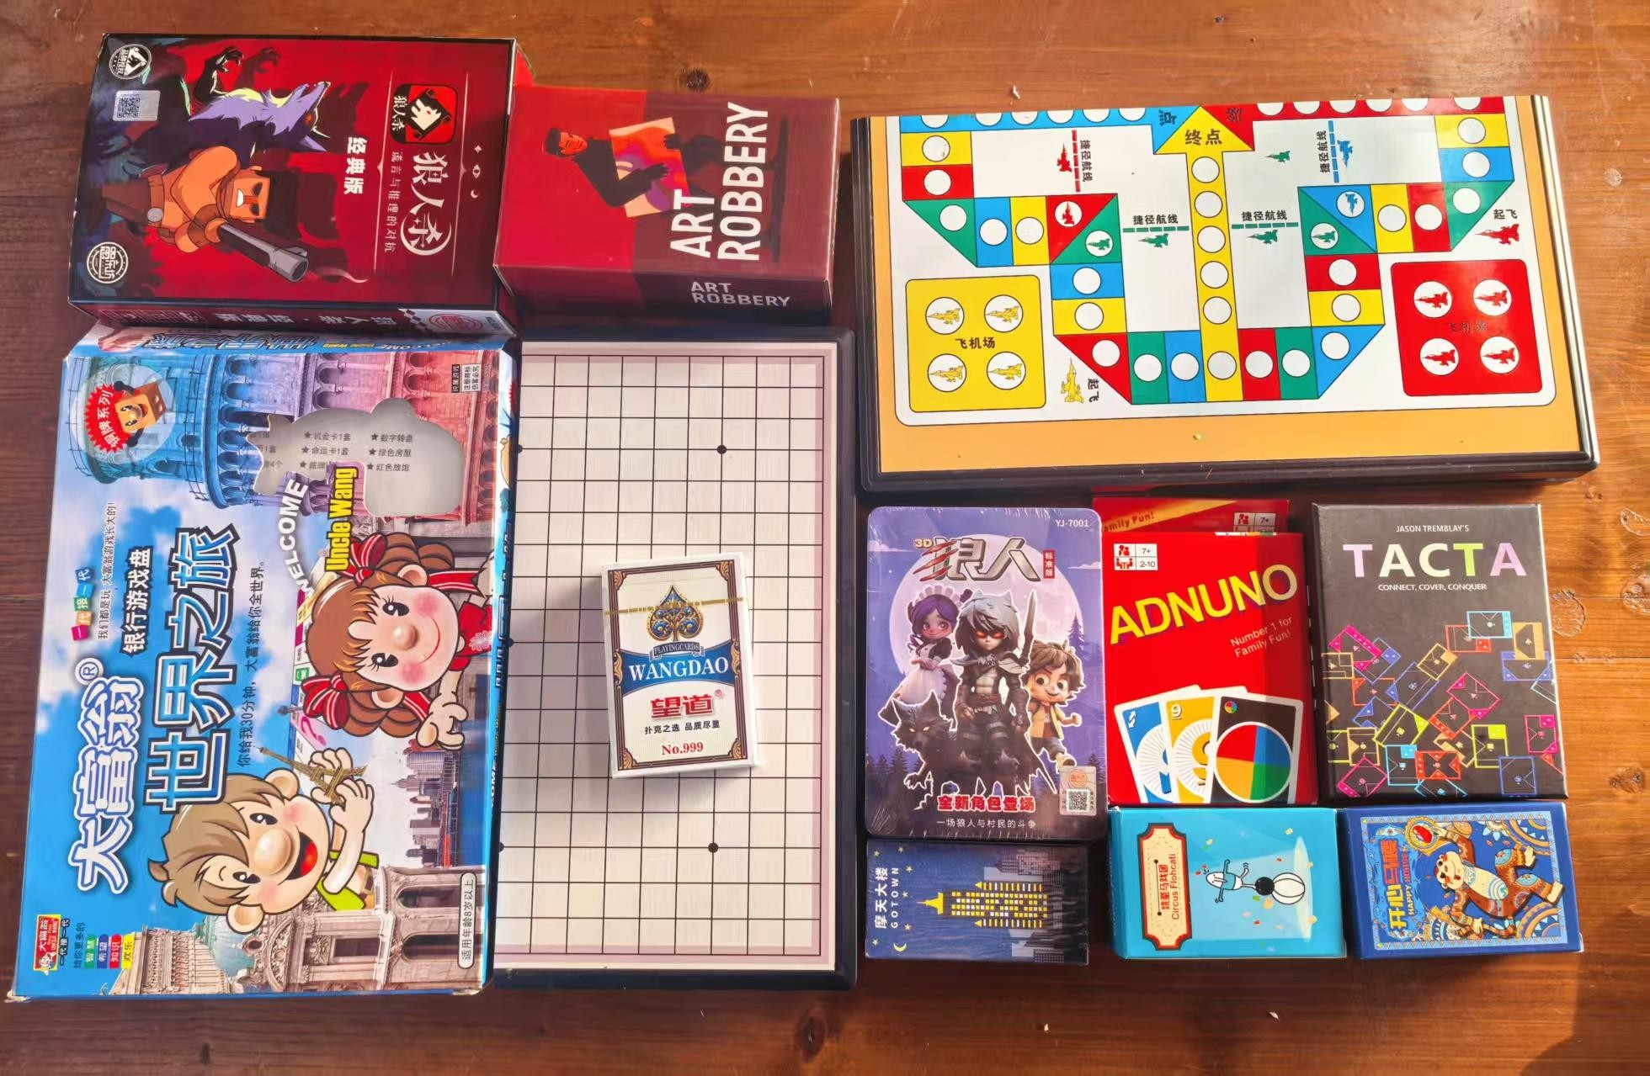

Slide 13


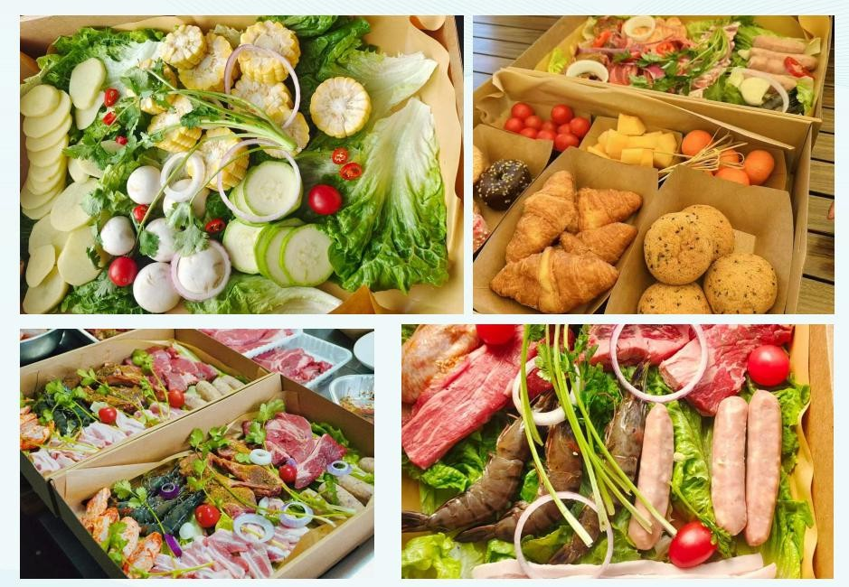
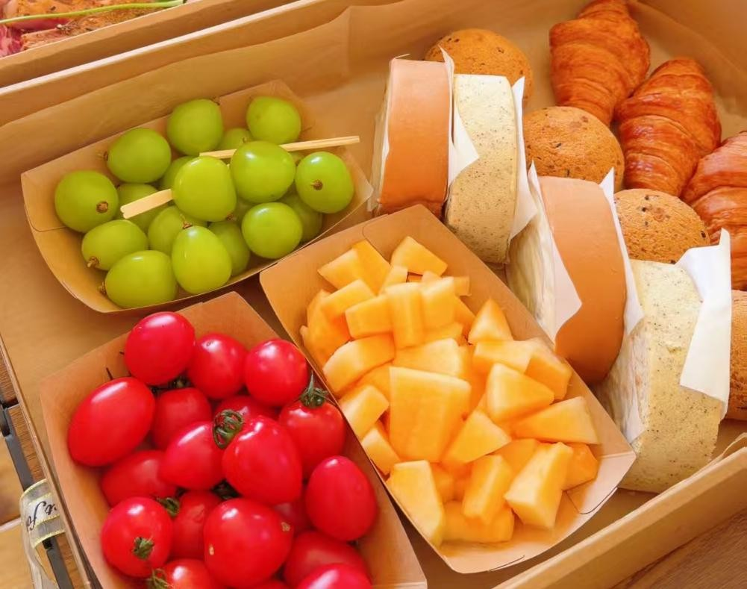









Slide 14

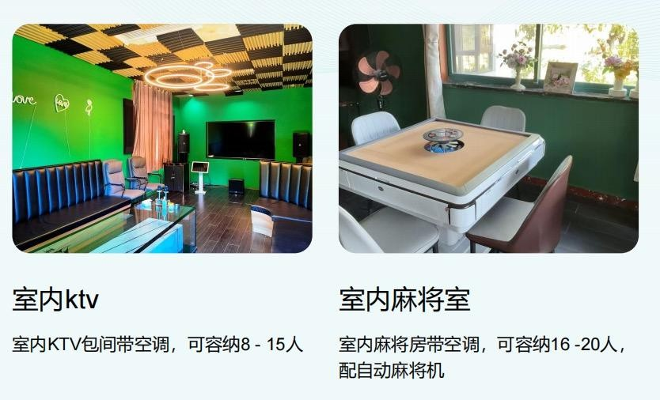

Slide 15


